Slide 1
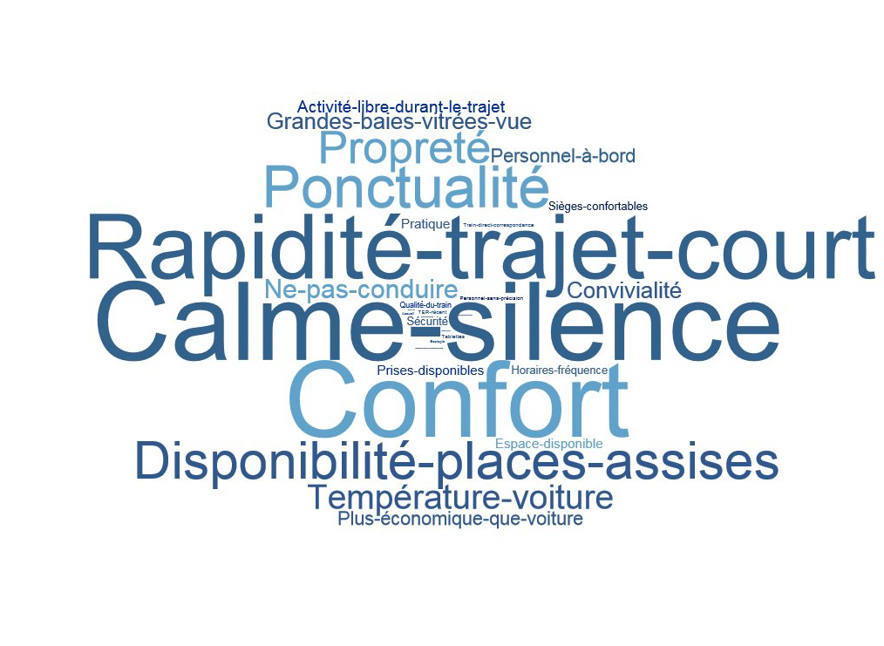
Nuage de mots – TER FREQUENTS - positif
Base réponses : 302p

Slide 2
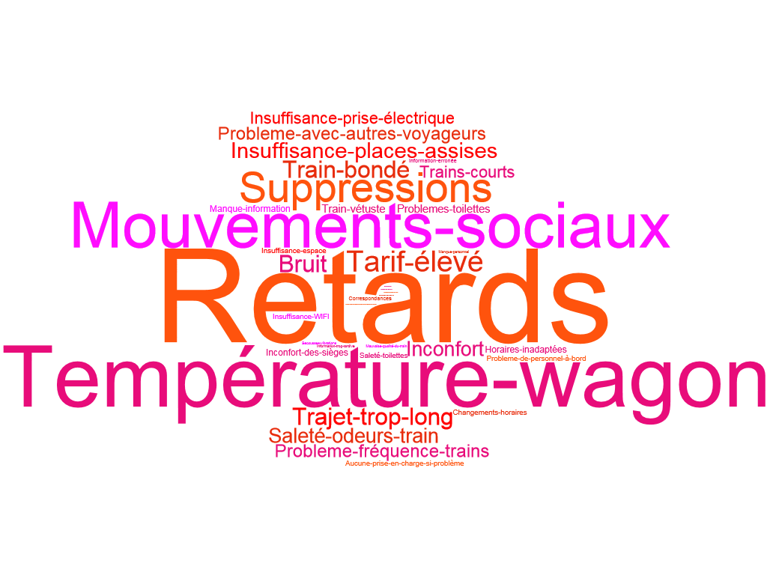
Nuage de mots – TER FREQUENTS - négatif
Base réponses : 294p

